Slide 1
追い込まれる北朝鮮 強硬策の背景
情報パック7月号

Slide 2
金与正第一副部長（組織指導部、政治局員に？）
6月4日
脱北団体の正恩氏批判ビラ散布に反発⇒2018年「南北軍事合意」破棄を示唆
6月9日
韓国との通信回線完全遮断
6月16日
南北共同連絡事務所の破壊
6月17日
「四つの軍事行動計画」を発表

Slide 3
朝鮮人民軍総参謀部「四つの軍事行動計画」
①南北経済協力の象徴である「金剛山観光地区」と「開城
工業地区」への部隊の展開
②2018年9月の南北軍事分野合意に従って非武装地帯から
撤収した軍の監視所を再設置
③西南海（黄海）上を含むすべての前線に配置された砲兵
部隊の態勢を強化し、軍事訓練を再開
④韓国にビラを散布するために前線の地域を開放
※金正恩委員長が参加した中央軍事委員会準備会で保留に
（6月23日）

Slide 4
韓国の対応
大統領府 北に警告
6月16日⇒国家安全保障会議（NSC）を緊急招集
「責任は全面的に北にあり、引き続き事態を悪化させれば強力に対応する」
統一相交代（李仁栄氏）
国家安全保障室長交代（徐薫氏）
国家情報院長交代（朴智元氏）
朴智元氏 徐薫氏 李仁栄氏
（ パク・チウォン ソ・フン イ・イニョン）

Slide 5
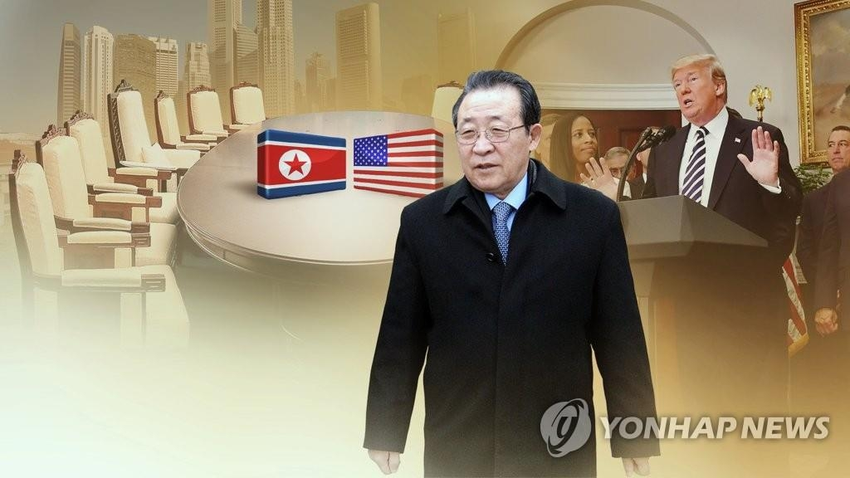
北、「怒り」は文政権の「仲介」
朝鮮中央通信は１月１１日
外務省の金桂官顧問の談話を公表
＜韓国に対しての談話＞
「（韓国が）『仲裁者』の役割を果たそうという未練がまだあるようだ」として、正恩氏とトランプ氏の間に入り込むのは「差し出がましい」と述べている。

Slide 6
韓国への不満の高まり
北朝鮮の韓国への不満の高まりは、昨年2月のベトナム・ハノイでの米朝首脳会談が決裂して以降。
正恩氏
トランプ米大統領に「寧辺の核施
設の完全な廃棄」を提案。
対価に経済制裁の解除を求めた
が、拒まれた。

Slide 7
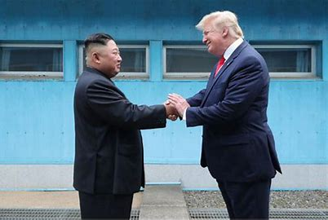
提案は、文在寅大統領のアドバイスだったが、正恩氏は面子をつぶされた形なり、韓国を全く信用しなくなったのである。
米朝会談決裂直後、南北共同連絡事務所から北朝鮮側の人員を一時撤収した。
さらに昨年６月３０日の板門店・米朝首脳「会談」（米国は正式な首脳会談とはみていない）は事実上韓国抜きで計画され実現。
明らかに韓国への当てつけ。
＜ボタンの掛け違い＞
北朝鮮の非核化なのか
朝鮮半島の非核化なのか

Slide 8
対韓国不信 コロナで増幅
北朝鮮は１月、中国で感染が拡大したことを受け、中朝国境を封鎖。
貿易の９割を依存する中国との経済活動を犠牲にしてまでとった
防疫措置。
このような状況下でも韓国は米国の顔色をうかがって防疫や医療などで目に見える支援に踏み出さなかった。

Slide 9
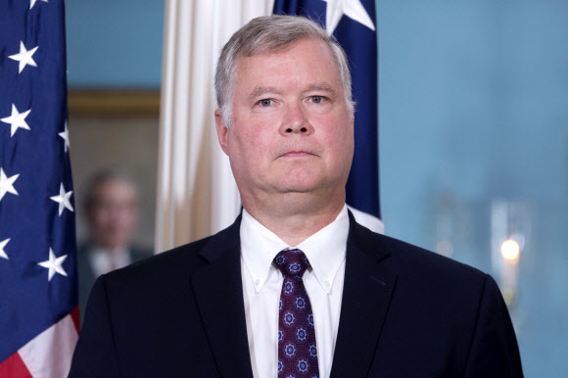
今後の展開
6月17日
韓国外交省、李度勲（イドフン）朝鮮半島平和交渉本部長がワシントンに到着。
米政府で北朝鮮担当特別代表も務めるスティーブン・ビーガン国務副長官と協議
7月7日～9日
米、ビーガン国務副長官が訪韓
7月9日～10日
ビーガン氏、訪日。茂木敏充外相、河野太郎防衛相と会談

Slide 10
北朝鮮は米国に対する批判を強化。大統領選も絡める形で米国をけん制。「トランプ大統領が平穏な現状を維持したいのであれば、経済制裁を緩和すべきだ」と威嚇。
北朝鮮の基本戦略は「通米封南（米国を通じて韓国を封じる）」だ。何よりもまず、米国による体制保障が不可欠。潜在的な中国の脅威、韓国に対する優位な立場を確保するためには不可欠、必須要件。

Slide 11
今後の対応
大統領選の前に米朝首脳会談の開催もあり得る
非核化に向けて前進する好機
日米韓の連携強化
それぞれの同盟関係強化
日韓関係—最悪の事態回避を

